Slide 1


Команда 7.5
Черных А. В.
Мохамед А. И. А. Фахим К. А. М.

Slide 2

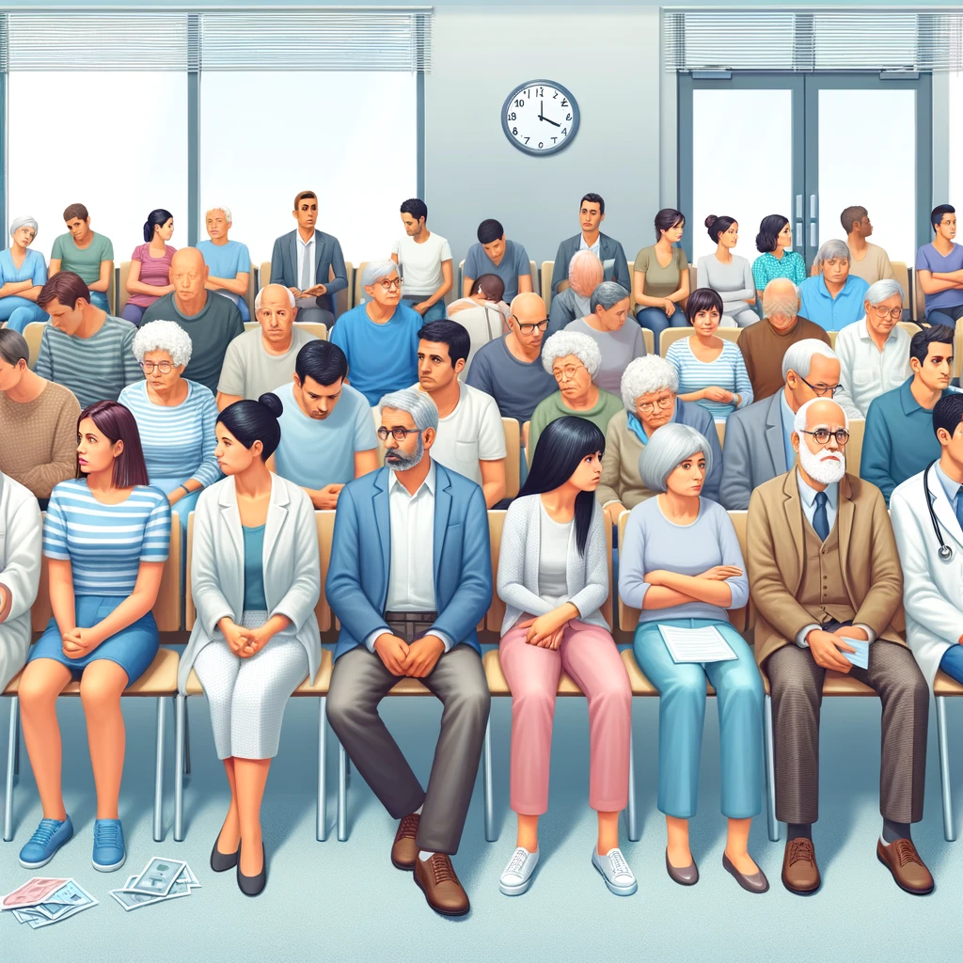
Проблема:
Запись к врачу через посещение поликлиники, длительное ожидание в очередях.

Slide 3
Целевая аудитория:
Пациенты всех возрастных групп, нуждающиеся в медицинской помощи
Частные и государственные медицинские учреждения

Slide 4
Предлагаемое решение:
Система для онлайн-записи к врачам с выбором специалиста и времени посещения.

Slide 5


Технологии и инновации:

Slide 6




Slide 7
Преимущества системы:
Время ожидания:
Значительное сокращение времени ожидания благодаря мгновенной онлайн-записи.
Доступность 24/7:
Система доступна круглосуточно, позволяя записаться на прием в любое удобное время.
Удобство использования:
Интуитивно понятный интерфейс с возможностью легкого поиска, фильтрации и бронирования.

Slide 8
Наша бизнес-модель:
Комиссии за запись:
Комиссия с медицинских учреждений за каждую успешную запись через нашу платформу.

Slide 9
План развития:
Краткосрочный:
Планируемый запуск нашей платформы намечен на 15 июня 2024 года.
Долгосрочные:
Расширение сервиса на новые регионы и страны.
Адаптация платформы для поддержки множества языков, чтобы сделать её доступной для пользователей, не говорящих на русском языке.

Slide 10


Наш Github :
https://github.com/Fextice/HealHub

Slide 11


Видео демонстрация сайта:
https://youtu.be/TUiPAq89iBk?si=Z135pUoWAc8Apyjz

Slide 12
Роли команды:
Алексей Черных - тимлид, дизайнер, продукт-менеджер, технический писатель.
Абдиладиф Ибрахим Али Мохамед - бэкенд-разработчик, разработчик баз данных.
Карлос Ашраф Милад Фахим - фронтенд-разработчик.

Slide 13
Спасибо за внимание!

